Slide 1
睡眠健康大数据平台
基于 Spark 的全流程睡眠监测与智能诊断系统
项目组成员 | 学号 | 姓名 | 班级
 | 20235106123 | 赵国旭 | 大数据1班
 | 20235106101 | 王宛强 | 大数据1班
 | 20235106102 | 杜心浩 | 大数据1班
 | 20235106103 | 白天航 | 大数据1班
 | 20235106104 | 李定晨 | 大数据1班
指导教师 | 尚旭鹏、彭可可
2026 年 7 月
答辩人：第四组

Slide 2
汇报目录
01
项目背景
02
技术架构
03
需求分析
04
系统设计
研究背景、数据来源与项目目标
分布式集群架构与核心技术栈选型
用户角色、业务痛点与功能/非功能需求
数仓分层建模、ETL流程与机器学习模型
05
系统实现
06
系统亮点
07
总结与展望
08
小组分工
五大可视化大屏与AI智能诊断助手
PMML推理、大模型融合、3D聚类、双引擎存储
项目成果总结与未来优化方向
团队成员职责与贡献说明

Slide 3
第一章·项目背景
研究背景
数据来源
睡眠障碍已成全球公共卫生问题
Smartwatch Sleep Tracking Dataset
1
中国超 3 亿人存在睡眠障碍，老年人及亚健康人群尤为突出。失眠、睡眠呼吸暂停等疾病发病率持续上升。
数据量
20,000+ 条记录
智能可穿戴设备快速普及
时间跨度
2018 – 2025
2
智能手表可连续采集心率、血氧、体动等多维生理数据，为大规模低成本睡眠监测提供了新的数据源。
特征维度
40+ (心率/血氧/打鼾/步数等)
数据来源
kaggle.com 公开数据集
3
传统睡眠分析产品存在缺陷
项目目标
多数产品仅展示孤立指标，缺乏从数据清洗、数仓建模、机器学习到可视化诊断的完整闭环链路。
构建贴源上传→数仓建模→分布式计算→机器学习→大屏展示→AI问诊的一站式大数据平台
4
健康数据孤岛问题严重
不同品牌设备数据互不打通，缺少统一的大数据分析平台进行人群健康风险预警与个性化干预。
实现真实分布式集群环境下的全流程数据处理与模型训练
提供具备工业级落地价值的 PMML 模型推理与个性化 AI 诊断服务
关键词：分布式集群 | 数仓建模 | Spark MLlib | PMML 模型推理 | ECharts 可视化 | DeepSeek 大模型 | CBT-I 睡眠干预

Slide 4
第二章·技术架构
数据采集层
CSV / 智能手表
核心技术栈
20,000+ 条，40+ 特征
↓
大数据
分布式存储层
HDFS (3 DataNode)
三副本冗余，NameNode 管理
Hadoop 3.2.1
Spark 3.5.6
↓
Hive 2.3.2
Docker Compose
数据仓库层
Hive 离线数仓
ODS → DWD → DWS → ADS
↓
后端
分布式计算层
Spark (2 Worker)
并行计算 + ML 训练
Spring Boot 2.7
MyBatis-Plus
↓
PMML 4.4
JWT 鉴权
业务服务层
Spring Boot
RESTful API + PMML 推理
↓
前端
数据持久层
MySQL + ES
结构化统计 + 极速检索
Vue 3 + Vite 5
ECharts 5.5.0
↓
ECharts-GL
Axios
可视化展示层
Vue3 + ECharts
5 大屏 + 3D 聚类
AI/ML
Docker 集群规模：13 个容器 (1×NameNode + 3×DataNode + 1×SparkMaster + 2×SparkWorker + Hive×2 + MySQL + ES + Kibana + PG) | 数据流水线：8 步全自动执行，耗时 ~71s
Random Forest
KMeans + PCA
DeepSeek API
Elasticsearch

Slide 5
第三章·需求分析
用户角色与核心诉求
管
管理员
用
普通用户
研
研究人员
用户权限管理、数据质量维护、集群运行监控、数据导入与模型更新执行
查看个人睡眠画像、获取健康建议、使用AI智能问诊、检索历史睡眠记录
多维关联分析、人群特征挖掘、高危群体识别、数据导出与报告生成
功能性需求 F1–F7
F1 | 用户认证 | JWT 登录注册，管理员/用户角色权限，路由守卫
F2 | 睡眠总览 | 年度/月度趋势、地域分布、设备份额、核心KPI
F3 | 个人画像 | 历史趋势、睡眠结构分析、行为干预建议
F4 | 关联分析 | 温度效率矩阵、睡前活动对比、体征相关性热力图
F5 | 智能预测 | 睡眠得分预测、特征重要性、3D PCA聚类散点图
F6 | 极速检索 | ES 多条件组合搜索、明细CRUD、高危告警
F7 | AI 助手 | DeepSeek 个性化睡眠诊断、CBT-I 干预指导

Slide 6
第四章·系统设计
ODS
贴源层
→
DWD
明细层
→
DWS
汇总层
→
ADS
应用层
ods_sleep_raw
dwd_sleep_detail
dws_* ×6
ads_* ×6
40+列原始字段全量保留
心率·血氧·打鼾·步数
去重·过滤无效数据
BMI计算·年龄分桶
时区→地域映射
Pearson 偏置注入
年度/月度趋势
地域汇总·设备份额
年龄段睡眠构成
打鼾-血氧气泡图
Pearson 相关性矩阵
温度效率关系
特征重要性·模型指标
PCA聚类坐标·画像
ETL 关键优化
• 消除 Python UDF：全部改用 Spark 内置函数 F.when().otherwise()，避免跨进程开销
• Shuffle 优化：spark.sql.shuffle.partitions=4，减少 Task 调度延迟
• 批量写入：MySQL rewriteBatchedStatements+batchsize=5000，ES Bulk 0副本
• 分发策略：统计指标→MySQL(14表) | 明细→ES(强类型索引) | 模型→PMML(JVM推理)

Slide 7
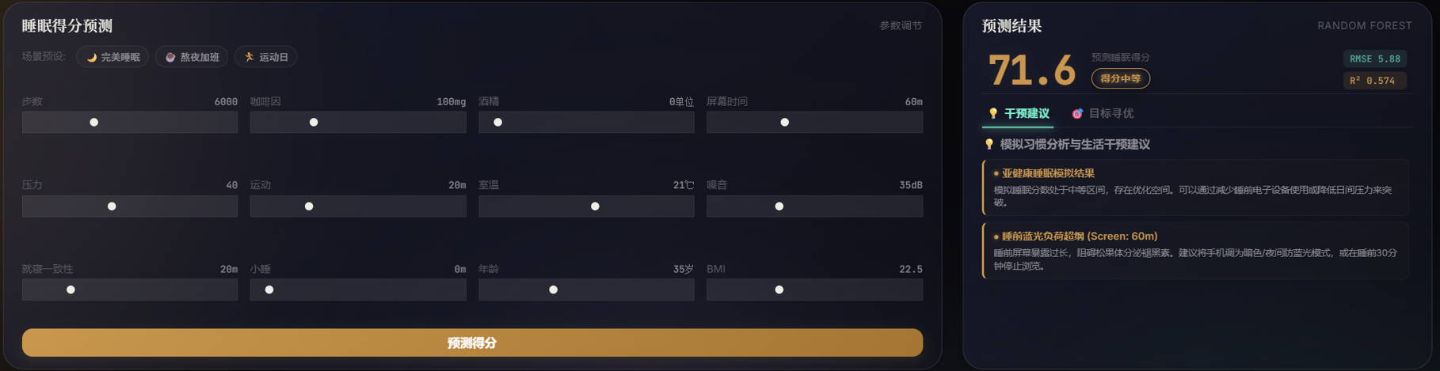
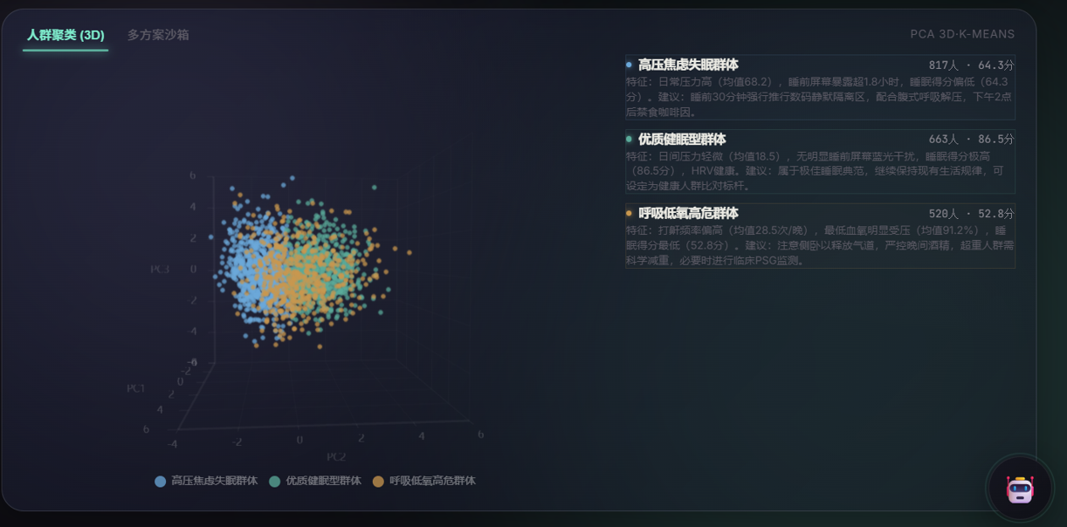
第四章·系统设计
模型一：RandomForestRegressor — 睡眠得分预测
模型二：KMeans+PCA 聚类
算法参数：100棵树 | maxDepth=8 | minInstancesPerNode=5 | 80/20 训练测试分割
输入特征 (12维)：步数 | 咖啡因 | 酒精 | 屏幕时间 | 压力评分 | 睡前运动 | 室温 | 噪音 | 就寝规律性 | 午睡时长 | 年龄 | BMI
目标变量：sleep_score (0–100 睡眠质量评分)
评估：RMSE (均方根误差) + R² (决定系数) | PMML 4.4 导出 (含标准化预处理) | JVM 毫秒级推理
流程：StandardScaler → KMeans(K=3) → PCA(3维) → Silhouette评估
特征 (16维)：睡眠得分/效率/潜伏期/深睡占比/心率/HRV/血氧/打鼾/呼吸暂停/睡前行为等
聚类标签：● 健康作息型● 呼吸障碍风险型● 压力亚健康型
可视化：ECharts-GL 3D 散点图，2000采样点

Slide 8
第五章·系统实现
屏1
屏2
屏3
屏4
屏5
睡眠健康总览
个人睡眠画像
生活因子关联
智能诊断预测
数据极速检索
年度/月度趋势
地域热力分布
设备市场份额
KPI指标卡片
用户ID检索
历史趋势曲线
睡眠阶段分析
行为干预建议
温度效率矩阵
睡前活动对比
相关性热力图
打鼾气泡图
特征重要性排序
3D PCA聚类
实时评分预测
AI问诊入口
多条件组合搜索
明细数据CRUD
ES聚合统计
高危告警流
前端技术栈 Vue 3 + Vite 5 + Vue Router 4 + Axios | ECharts 5.5.0 (趋势图/热力图/气泡图/雷达图) | ECharts-GL 2.0.9 (3D PCA 聚类散点图) 核心特性 JWT 路由守卫 / Token 鉴权 | 暗色大屏图表统一主题 | PanelCard / KpiCard 统一组件 | AI 助手毛玻璃悬窗 + Markdown 渲染 + 打字动画

Slide 9
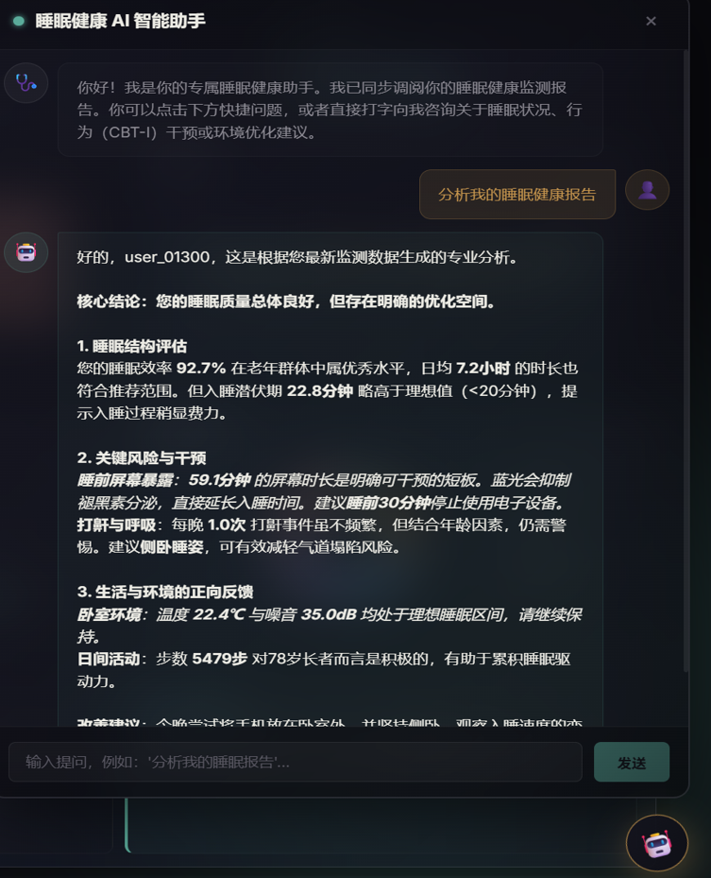
第五章·系统实现
DeepSeek 大模型处理流水线
1
用户提问
自然语言输入睡眠健康问题
2
数据自动提取
后端查询 MySQL，获取用户真实监测数据（心率、打鼾、睡眠均值等）
3
上下文注入
将体征数据+历史指标动态注入 System Prompt，构建个性化诊断背景
4
DeepSeek 推理
调用 deepseek-chat API，生成 CBT-I 个性化诊断报告（≤350字）
5
结果渲染
前端毛玻璃悬窗展示，Markdown 渲染 + 打字动画
价值对比 传统 AI 聊天：无法感知用户真实监测状况 → 只能生成泛泛而谈的通用建议 本系统方案：自动提取用户历史心率、打鼾、睡眠均值 → 动态注入 System Prompt → 驱动 DeepSeek 大模型生成 100% 量身定制的 CBT-I 个性化诊断报告

Slide 10
第六章·系统亮点
01
工业级 PMML 模型推理
痛点
Java 后端跨进程调用 Python 带来高延迟与并发瓶颈
方案
PMML 跨平台协议：Spark 训练 → JVM 常驻加载 → 毫秒级纯内存推理
效果
零网络延迟、零 Python 依赖
02
垂直大模型深度融合
痛点
传统 AI 无法感知用户真实监测状况，只能生成泛泛而谈的套话
方案
极简 RAG：自动提取用户体征数据注入 System Prompt
效果
100% 量身定制 CBT-I 诊断报告
03
3D 高维画像聚类可视化
痛点
传统 2D 图表缺乏空间分布，类簇无实际含义
方案
KMeans+PCA (16→3维) + ECharts-GL 三维渲染
效果
可拖拽旋转 + 人类可读标签
04
双引擎读写分离存储
痛点
MySQL 多条件组合查询缓慢，无法满足高并发检索
方案
MySQL (轻量汇总) + Elasticsearch (明细倒排索引) 双引擎
效果
毫秒级检索 + 清洗效率提升 3 倍

Slide 11
第七章·总结与展望
项目成果总结
未来展望
完成睡眠原始数据到智能诊断报告的端到端大数据实践闭环
1
实时流处理
接入 Kafka 实时流，实现睡眠事件实时告警与动态画像更新
搭建真实分布式集群 (3 DataNode + 2 Worker)，非单机伪集群
2
模型扩展
覆盖数据采集→存储→清洗→建模→预测→可视化的全链路
引入 XGBoost/LightGBM 等算法，结合 SHAP 可解释性分析
Spark MLlib 机器学习 + PMML 标准化 + DeepSeek 大模型集成
3
多源数据融合
扩展多数据源接入，构建更精准的人群健康预警体系
5 大可视化大屏 + AI 助手 + ES 极速检索，产品完整度高
4
移动端适配
深度性能调优，流水线耗时优化至 71 秒，工程价值显著
开发移动 App/小程序，实现随时随地的睡眠健康管理
愿景：构建从数据采集、智能分析到个性化干预的睡眠健康管理全闭环生态

Slide 12
第八章·小组分工
赵国旭
王宛强
杜心浩
白天航
李定晨
项目负责人 / 全栈架构
前端开发 / 可视化
机器学习
后端开发
数据采集/数仓建模
20235106123
20235106101
20235106102
20235106103
20235106104
系统架构设计
Vue3 项目搭建
Spark性能调优
Docker 集群搭建
Hive 数仓分层建模
整体技术选型
5 大屏可视化开发
模型评估指标
HDFS/Hive 环境配置
性能基准测试调优
Spark 集群与流水线
ECharts/GL 图表
随机森林模型训练
MySQL 数据库设计
ETL 数据清洗流水线
PMML 模型推理服务
路由守卫与鉴权
KMeans+PCA 聚类
ES 集群管理
数据关联性注入
分布式集群设计
AI 助手前端组件
ES 索引设计与同步
Springboot rest api设计
数据集调研验证

Slide 13
感谢聆听
请各位老师批评指正
睡眠健康大数据平台 — 第四组
2026 年 7 月

